Slide 1
令和2年12月時点
資料３－１
府における2020夏の暑さ対策
＜取組実績＞
１

Slide 2
暑さ対策の取り組みにあたって
◆令和元年度の猛暑対策検討会議でいただいたご意見をもとに、取組を展開
主なご意見
・体が暑さに慣れていなければ、体温調節機能が上手く働かない
➡暑くなる前の時期からウォーキングなどの汗をかく運動の継続が重要
・暑さの危険度は、気温だけでなく、湿度や日差しによっても変化
➡危険な暑さにあらかじめ気づき、暑さを避ける行動をとることが重要
・気温や湿度が高い日には屋内でも熱中症になることがある
➡暑さに対して自分の感覚だけに頼らず、部屋の温湿度を確認してクーラー
の設定温度を調節することが重要
・屋外空間における夏の昼間の暑熱環境の改善
➡人が集まる場所に、ミスト発生器や日除けなどのクールスポットを作るこ
とが効果的
暑さから身を守る「3つの習慣」
クールスポットの
拡 充
２

Slide 3
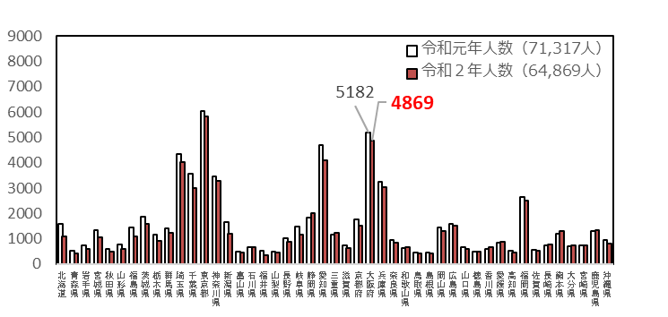
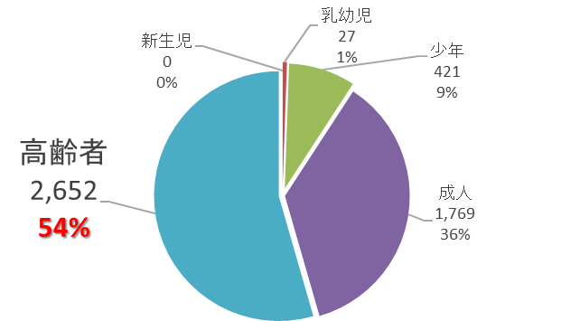
今夏の状況
◆熱中症救急搬送について
（出典）いずれも消防庁「熱中症による救急搬送の状況」
■月別の熱中症救急搬送人員数（府域）
 | ５月 | ６月 | ７月 | ８月 | ９月 | 合計（死亡人数）
2014年 | － | 289 | 1,190 | 844 | 148 | 2,471 ( 2)
2015年 | 141 | 173 | 1,422 | 1,894 | 84 | 3,714 ( 9)
2016年 | 155 | 209 | 1,516 | 1,509 | 301 | 3,690 ( 3)
2017年 | 166 | 224 | 1,774 | 1,311 | 115 | 3,590 ( 1)
2018年 | 133 | 323 | 4,432 | 1,960 | 290 | 7,138 (12)
2019年 | 255 | 283 | 1,172 | 2,724 | 748 | 5,182 (14)
2020年 | － | 390 | 716 | 3,307 | 456 | 4,869 ( 3)
※2014年、2020年の調査期間は6月から9月となっている。
■熱中症による救急搬送状況（都道府県別）
■年齢区分別の救急搬送数（府域）
（人）
２

Slide 4
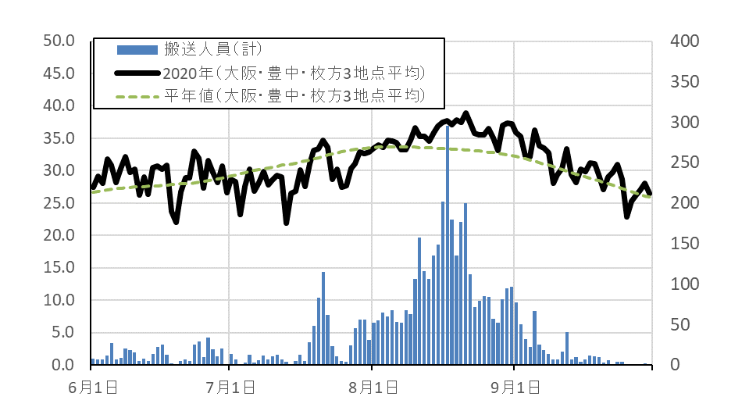
今夏の状況
◆暑さについて
■日最高気温と熱中症救急搬送人員数の推移
■熱帯夜数と猛暑日（府域）
（℃）
（人）
 | 熱帯夜数 | 猛暑日
2016年 | 47 | 26
2017年 | 47 | 15
2018年 | 53 | 27
2019年 | 38 | 19
2020年 | 47 | 22
気温
救急搬送人員数
（出典）気象庁・総務省消防庁のデータをもとに大阪府作成
（出典）気象庁のデータをもとに大阪府作成
■近畿地方の6~9月の気候
【6月】記録的な高温。1946 年の統計開始以来、地域平均気温が高い方から第１位
【7月】記録的な寡照。1946 年の統計開始以来、地域平均日照時間の少ない方から第１位
【8月】記録的な高温。1946 年の統計開始以来、地域平均気温が高い方から第１位
【9月】高温。特に、上旬は顕著な高温。
（出典）大阪管区気象台報道発表より
２

Slide 5
（１）暑さ対策・熱中症予防に関する啓発
（２）クールスポットの創出・活用促進
（３）緑化・緑陰形成
（４）路面や空気を冷やす取組み
（５）建築物における取組み
３

Slide 6
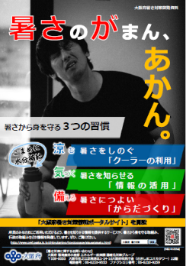
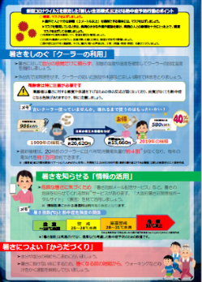
（１）暑さ対策・熱中症予防に関する啓発
取組①
暑さ対策啓発資料の作成
（環境農林水産部）
具体的な取組内容
◆重要な取組みについて府民に啓発するためのチラシを２万５千枚作成し、関係部署及び事業者等へ配付
新型コロナウイルスを想定した「新しい生活様式」における行動ポイントを追記
マスクの装着による水分補給不足を注意喚起するため、マイボトルでの水分補給を表記
一般向け暑さ対策啓発資料（表面）
一般向け暑さ対策啓発資料（裏面）
啓発内容「３つの習慣」を、各媒体へ発信
４

Slide 7
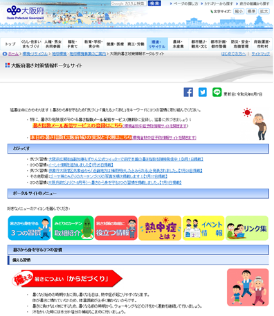
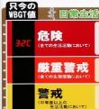
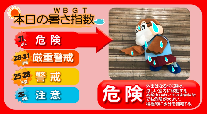
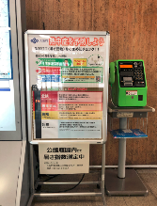
（１）暑さ対策・熱中症予防に関する啓発
取組②
暑さ指数の活用促進
（府民文化部・環境農林水産部）
具体的な取組内容
◆『暑さ指数メール配信サービス』を府ホームページ等により周知し、府民の暑さ指数情報の受信登録を促進
◆可搬式の電光表示パネルを活用し、暑さ指数と熱中症危険度をリアルタイムに表示し、周知
大阪府公式ツイッターでも、都度発信！
※フォロワー数約52,600人
（令和２年１０月１日現在）
「大阪府暑さ対策情報ポータルサイト」を開設
➡開設から約41200PV（令和２年9月30日時点）
電光表示パネル（府庁別館に設置）
暑さ指数と熱中症危険度をお知らせ
認知度が低い「暑さ指数」の活用を促進
５

Slide 8

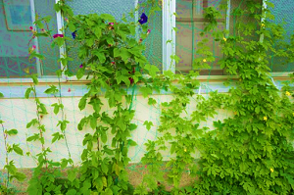
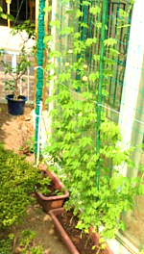
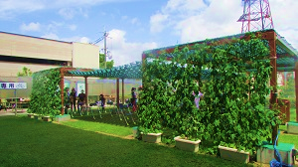
（１）暑さ対策・熱中症予防に関する啓発
３. 大阪府の暑さ対策
取組③
みどりのカーテンづくりを通じた府民の暑さ対策の取組促進
（環境農林水産部）
具体的な取組内容
■ゴーヤ・アサガオの種等の啓発物品（企業協賛）を活用し、みどりのカーテンづくりの取組みの促進を通じ、府民の暑さ対策を促進
ポータルサイトで事例紹介
(株)リクルート住まいカンパニーからの協賛
ゴーヤ・あさがおの種（5,000袋）
【取組実績】
・府内幼稚園・保育園・こども園
・府内市町村、小学校
・老人保健施設
・温暖化防止推進員
・庁内関係部局 など
府民が行いやすい身近な取組
６

Slide 9
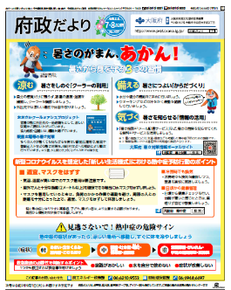
（１）暑さ対策・熱中症予防に関する啓発
取組④
大阪府広報による注意喚起・啓発
（政策企画部・府民文化部・健康医療部・環境農林水産部）
具体的な取組内容
ホームページ等による啓発
①「大阪府暑さ対策情報ポータルサイト」による啓発（再掲）
・本日の暑さ指数の紹介、暑さ指数メール配信登録案内
・3つの習慣やセミナー等の参考となる資料、暑さ対策情報の掲載
②「こわいんやで熱中症！」ページによる啓発
・熱中症の症状、予防、応急処置等の紹介
※①と②は相互リンクにより啓発内容を補完
③もずやんTwitterでの啓発（再掲）
④大阪府公式Facebookでの啓発（フォロワー約10900人）
⑤大阪府ホームページトップへの掲載
・熱中症予防5月下旬～10月上旬
⑥ネットテレビ番組 大阪府チャンネル（７月２日放送）
⑦アスマイルコラムによる啓発（８月１７日発信）
※令和2年10月1日現在
知事定例会見での注意喚起
6月10日（新たな生活様式＋暑さから身を守る３つの習慣）
▲大阪府政だより7・８月合併号1面
メール等による注意喚起
府政だよりでの注意喚起（7・８月合併号）
①大阪府防災情報お知らせメール（7月1日）
➡３つの習慣の啓発、ポータルサイトへの誘導
②ダイドードリンコ（スマイルスタンド）ポップアップ周知
➡３つの習慣の啓発
・発行部数240万部の１面（特集記事）での注意喚起
➡３つの習慣の啓発、ポータルサイトへの誘導
➡新しい生活様式における熱中症予防の啓発
新規
府民へ多様な媒体を通じ注意喚起・啓発
７

Slide 10
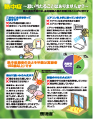
（１）暑さ対策・熱中症予防に関する啓発
取組⑤
大阪府等が実施する周知機会を活用した注意喚起・啓発
（福祉部・健康医療部・環境農林水産部・教育庁）
主な取組内容
セミナー、会合での周知啓発
①指定障がい児支援事業者・障がい福祉サービス事業者集団指導（WEB研修）(9月)
②民生委員協議会会長連絡会（7月）
③学校体育活動等における事故防止に関する研修会（書面開催）
①介護保険施設への注意喚起
②高齢者施設への注意喚起
③府所管の認可外保育施設への巡回支援指導時に啓発
④市町村、保健所を通じた熱中症予防リーフレットの送付・周知
⑤大阪府社会福祉協議会へメールによる注意喚起
各機関等への周知啓発の依頼等
高齢者向けリーフレット
関係者向けの既存の周知機会を活用し、セミナーに準じた啓発
８

Slide 11
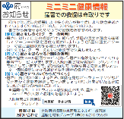
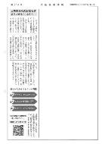
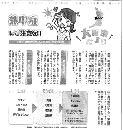
（１）暑さ対策・熱中症予防に関する啓発
取組⑥
民間事業者の広報媒体による注意喚起・啓発
（府民文化部・福祉部・健康医療部・環境農林水産部）
主な取組内容
《そのほかの団体等の連携協力》
①大阪府薬剤師会会報誌（約9千部）
➡会員向け：3つの習慣を啓発
②大阪府老人クラブ連合会会報誌（約18万人）
➡会員向け：3つの習慣を啓発
③大阪府農業会議広報誌（4400部）
➡農業関係者向け：3つの習慣を啓発
④大阪府国民健康保険団体連合会会報誌「こくほ大阪」
➡保険者向け：「大阪府だより」において熱中症予防啓発
⑤銭湯にある企業のバナー広告（7月～9月）
➡７月：暑さに備える３つの習慣
➡８～9月：新しい生活様式における熱中症予防
⑥トンボリステーションにおける知事動画放映
（コロナウイルス注意喚起と共にマスクの取り扱いなど熱中症啓発）
⑦梅田大規模ビジョンにおけるもずやん啓発動画放映
（コロナウイルス注意喚起と共にマスクの取り扱いなど熱中症啓発）
⓼㈱ハークスレイ（ほっかほっか亭）情報誌啓発記事の掲載
➡会員向け情報誌「食楽通信」7月号に、熱中症対策啓発記事を掲載
➡本社屋上の電光掲示板（HOKKAVISION）で啓発
2020新規
2020新規
▲大阪府老人クラブ連合会
会報誌（抜粋）
▲大阪府農業
時報（抜粋）
2020新規
2020新規
▲こくほ大阪（抜粋）
府民に関心のある媒体から発信することによる、啓発機会の増加
９

Slide 12

（１）暑さ対策・熱中症予防に関する啓発
取組⑧
民間事業者との連携による熱中症予防の注意喚起・啓発
（健康医療部）
具体的な取組内容
大塚製薬㈱との啓発事業
大塚製薬㈱・大阪いずみ市民生活協同組合
との啓発事業
①予防啓発ポスターの作成（約600枚）
⇒オーエスドラッグ、コクミンドラッグに配布したほか、
もずやんパネルに掲示（計14か所）
②予防啓発チラシの作成（約2,000枚）
⇒ローソン、イオンにおいて配架
⇒市町村、府内各出先機関
③商品販売ポップでの普及
⇒薬局・スーパーなど啓発
④庁内放送における熱中症啓発
①情報誌「アピエ」における記事の掲載
⇒宅配利用組合員約27万人に配布
②移動販売車「コープお買い物便」における注意喚起
⇒移動販売車を利用する機会の多い高齢者に対しチラシなどを活用
し注意喚起を実施
拡充
2020新規
キリン堂との啓発事業
小林製薬㈱との啓発事業
商品POPの掲示
⇒府内キリン堂店舗にて熱中症予防啓発POPを掲示
2020新規
①予防啓発チラシの作成（20,000枚）
⇒新型コロナウイルス感染症を踏まえた「新しい生活様式」における
熱中症予防行動を注視した予防啓発チラシを作成
⇒出先機関、アカカベ薬局、府立病院機構、
民生委員児童委員協議会、
その他、府立関係施設に配布
2020新規
上新電機㈱との啓発事業
商品POPの掲示
⇒府内ジョーシン店舗にて熱中症予防啓発POPを掲示
2020新規
大阪府×小林製薬㈱作成チラシ▶
10

Slide 13
（１）暑さ対策・熱中症予防に関する啓発
取組⑨
学校現場等における熱中症の注意喚起・啓発
（教育庁）
具体的な取組内容
＜学校現場等における熱中症対策＞
①熱中症対策に関する通知とポスター配付
➡府立学校・市町村教育委員会へ
➡ポスターは府内私立高等学校へも配付
②学校体育活動等事故防止研修会において熱中症対策の講話を実施（書面開催）
➡研修会の内容をまとめて冊子を作成し、府立学校・市町村立学校・私立学校
の教職員等を対象に配付
③空調設備整備を計画的に実施し、教育環境を改善
➡体育館（170校）を令和元年度より５ケ年計画で実施
令和元年度：府立高校20校に設置
令和２年度：府立高校28校（設置予定）、支援学校13校（設計）
➡支援学校（肢体不自由校）特別教室等（13校）へ計画的に実施
令和元年度中に13校全てに設置
④「熱中症予防のための運動指針」啓発ポスターのホームページ掲載
➡全府立学校に配備している暑さ指数計を活用した「熱中症予防のための運動指針」
啓発ポスターを府ホームページに掲載
【工事概要】体育館に空調設備と空気搬送ファンを組み合わせたスポット方式の空調設備を設置する
▲啓発ポスター
全府立学校に配備している暑さ指数計
11

Slide 14
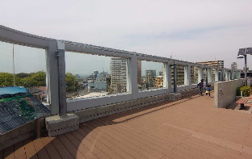
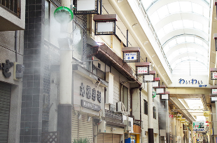
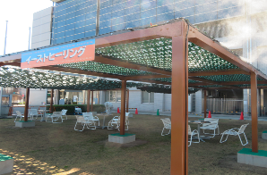
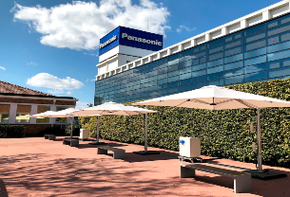
（２）クールスポットの創出・活用促進
取組①
クールスポットモデル拠点推進事業
（環境農林水産部）
具体的な取組内容
平成28年度整備：SENRITOよみうり（豊中市）、あべのキューズモール（大阪市阿倍野区）
平成29年度整備：難波センター街商店街（大阪市中央区）
平成30年度整備：大阪経済大学（大阪市東淀川区）
令和元年度整備 ：新宿ごちそうビル（大阪市阿倍野区）、大阪モノレール万博記念公園駅（吹田市）、みくにん広場（堺市）、
市立東市民体育館芝生広場（茨木市）、粉浜本通商店街（大阪市住之江区）、パナソニックミュージアム（門真市）
→合計10件採択
拡充
（みくにん広場）
ミスト
発生器
（粉浜本通商店街）
日除け
（市立東市民体育館芝生広場）
（パナソニックミュージアム）
地上部
緑化
10件のクールスポットを活用し、屋外での涼む習慣を促進
12

Slide 15
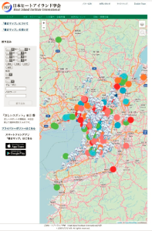
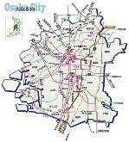

（２）クールスポットの創出・活用促進
取組②
クールスポットの利用促進
（環境農林水産部）
具体的な取組内容
大阪ヒートアイランド対策技術コンソーシアムとの連携
大阪府ホームページでの情報公開
暑さマップの涼しいスポット公開
大阪ヒートアイランド対策技術コンソーシアム※が選定したクールスポット100選及びクールロード100選に関する情報を発信。
また、日本ヒートアイランド学会が作成した暑さマップ（携帯アプリ）の涼しいスポットにも反映。
①大阪みどりのクールスポット
気温だけでなく、木陰の状況や風にそよぐ木の葉の音など人の感覚的な涼しさや、生き物の生態なども含めたみどりの清涼感に着目して、「大阪みどりのクールスポット」を紹介（下図）
※大阪ヒートアイランド対策技術コンソーシアム(大阪HITEC)
行政（大阪府・大阪市）、民間事業者（メーカー、コンサル等）、大学等で2006年１月に設立。
ヒートアイランド対策技術の開発・普及、対策の実施と効果検証、産学官民による協働の実践。
②クールスポットに出かけよう！
暑い大阪の夏を屋外でも快適に過ごすため、市町村が整備したクールスポットを紹介
その他市町村整備のクールスポット等も府ホームページで紹介
13

Slide 16
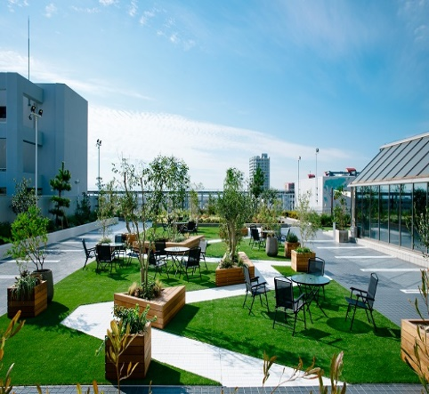
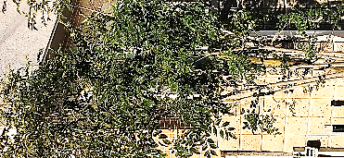
（3）緑化・緑陰形成
取組①
実感・みどり事業者認定制度／
「実感できるみどりづくり事業」
取組②
良好な緑陰づくり支援事業
（環境農林水産部）
（環境農林水産部）
概 要
■接道部に緑陰等の整備や緑化を広める民間事業者を支援 ＜2016年度から2019年度までの実績＞ ・認定事業者数 １１ 件 ・緑化整備面積 約3,713㎡
概 要
■ 民間事業者による接道部への高木緑化を支援し、将来にわたって大阪の魅力となる沿道の良好な緑陰形成を促進 ＜2019年度の実績＞ ・事業実施件数 ４件
具体的な取組内容
具体的な取組内容
◆ 実感・みどり事業者認定制度
緑化整備とあわせて緑化促進活動に取り組む民間事業者を「実感・みどり事業者」 として認定し、認定事業者の緑化施設や緑化促進活動を大阪府が積極的にＰＲし、支援
◆ 実感できるみどりづくり事業
｢実感･みどり事業者｣が取り組む緑化施設整備や緑化プラン(地域のみどりづくりの方針等)の策定に要する経費などを助成
◆ 民間施設の敷地の道路に面する部分への高木植栽に要する経費を助成
・補助率１／２(補助上限500千円)
・道路境界線から３ｍ以内で樹高３ｍ以上の高木 等
◆ 植栽した高木を豊かなみどりへと育て
るための支援として、ガイドライン(手引
き)を作成し、その普及を推進
《ガイドライン(手引き)の内容》
樹木を健全に生長させるための正しい
整備・維持管理の知識や技術
（株）近鉄百貨店
あべのハルカス
（大阪市阿倍野区）
分譲マンション
（交野市）
2019年度までの事業実施により、市街地における緑化の促進を図った
14

Slide 17
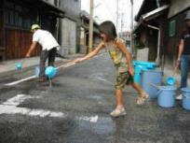
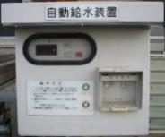
（４）路面や空気を冷やす取組み
取組
打ち水の普及促進
（都市整備部）
概 要
■打ち水イベントに下水処理水を提供
具体的な取組内容
◆下水高度処理水を、樹木への水まき、道路への散水な
どに、有効かつ簡単に誰にでも使用していただけるよう、
流域水みらいセンターとポンプ場（計13か所）に、処理
水供給施設"Ｑ水くん"を設置
◆Q水くんについて、府のホームページで利用促進をPR
府内市町村の打ち水イベント等で利用されている
ボタンを押すと水が出ます
Ｑ水くん利用例
15

Slide 18
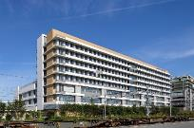
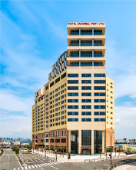
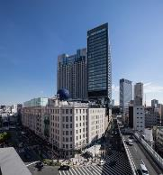
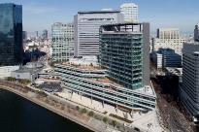
（５）建築物における取組み
取組
建築物のヒートアイランド対策貢献者の表彰とHP公表
（住宅まちづくり部）
概 要
■暑さ対策として、ヒートアイランド対策の評価が高い建築物の建築主、設計者の表彰と府ホームページで公表
具体的な取組内容
◆建築物の環境配慮制度※による完了届出がなされた建築物のうち、CASBEEの総合評価が一定以上で、ヒートアイランド対策の評価値が高いものを表彰（2019年度から「おおさかストップ温暖化賞」に特別賞（愛称：“涼”デザイン建築賞）を創設し、2019年度は4件表彰。2020年度は9月30日から公募。）
市立吹田市民病院
＜ヒートアイランド対策の評価内容例＞
・風を導く建築物の配置・形状の工夫
・緑地、水面、日陰の確保
・外壁面の緑化
・設備の排熱位置を高所に
・屋根面に緑化や高反射材料を採用
・地表面に蒸散効果のある材料や高反射材料を採用 等
ホテルユニバーサルポートヴィータ
なんばスカイオ
※建築物の環境配慮制度とは
府温暖化防止条例に基づき、延べ面積2,000㎡以上の建築物の新築等をしようとする建築主に工事着手前の建築物環境計画書届出、工事完了後の完了届出を義務付け
読売テレビ新社屋
16

Slide 19
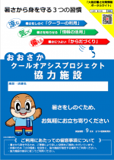






（６）その他、新たな取組内容
取組
おおさかクールオアシスプロジェクト
2020新規
（環境農林水産部）
概 要
■猛暑の際における外出先の一時避難所として、暑さをしのげる涼しい空間（クールオアシス）を、薬局・銀行等施設店舗の協力により府民等に対してご提供いただく。
具体的な取組内容
◆実施期間・時間
期間：５月（暑くなりはじめ）から９月末まで
時間：各施設・店舗の営業時間内でご協力可能な範囲
※実施期間は目安であり、各施設・店舗の状況により変更可能
➡9月末までに52事業者（339施設・店舗）がクールオアシスの参加申込
★大阪府薬剤師会の協力により加盟薬局等へ周知➡薬局店舗が多く参加
協力施設・店舗には
目印となる標識を掲出
●クールオアシスでのご協力いただく内容（参加施設の可能な内容で実施）
【必須】冷房のある涼しい空間
【必須】協力チラシの
掲出もしくは配架
【任意】椅子等
↑ステッカータイプ ↑チラシタイプ
17

Slide 20
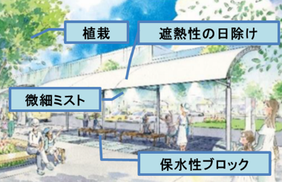
（７）その他、新たな取組内容
取組
都市緑化を活用した猛暑対策事業
2020新規
（環境農林水産部）
概 要
■災害並みの猛暑による府民の健康被害を軽減する必要性が高まっていることから、暑くても屋外で待たざるを 得ない駅前広場などで、市町村や公共交通事業者等が連携し、都市緑化を活用した猛暑対策に取り組めるよう、 森林環境税を活用して誘導・支援
具体的な取組内容
◆補助制度の概要
・バス停やタクシー乗り場のある駅前広場、単独のバス停、
駅（プラットホームなど）において、
・都市緑化（必ず含めること）と日除けや微細ミスト発生器
等の暑熱環境改善設備（１設備以上含めること）の整備に
対して、
・1,500万円を上限として事業費を原則全額補助
(アクセスが制約される駅のプラットホーム等の改札の内側
は事業費の半額を補助)
◆令和２年度実施箇所
駅前広場：１４箇所、単独バス停：７箇所、合計２１箇所
（うち駅前広場２箇所、単独バス停２箇所において、
令和２年夏に供用開始）
「まちなかの暑さ対策ガイドライン 改訂版」(環境省)を加工して作成
18

